Slide 1
第 4 章 字符串和多维数组

Slide 2
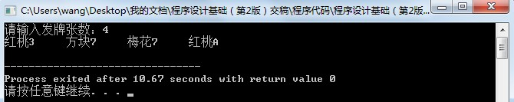

发纸牌游戏
【问题】假设纸牌的花色有梅花、方块、红桃和黑桃，纸牌的点数有2、3、4、5、6、7、8、9、10、J、Q、K、A，根据用户输入的纸牌张数n，随机发 n 张纸牌。
【想法——数据表示】如何保存纸牌的花色和点数，以及随机选中的纸牌呢？
在字符界面下，如何输出随机发出的 n 张纸牌呢？
用字符串保存
在非数值问题的处理过程中，数据常常以字符串的形式出现

Slide 3

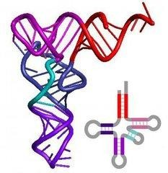
随处可见的字符串
英文字母 + 标点 ➔ 英文文章
C 语言字符集 ➔ C 语言源程序
DNA的碱基 = {A(腺嘌呤) , G(鸟嘌呤), T(胸腺嘧啶), C(胞嘧啶)}
RNA的碱基 = {A(腺嘌呤) , G(鸟嘌呤), U尿嘧啶, C(胞嘧啶)}

Slide 4
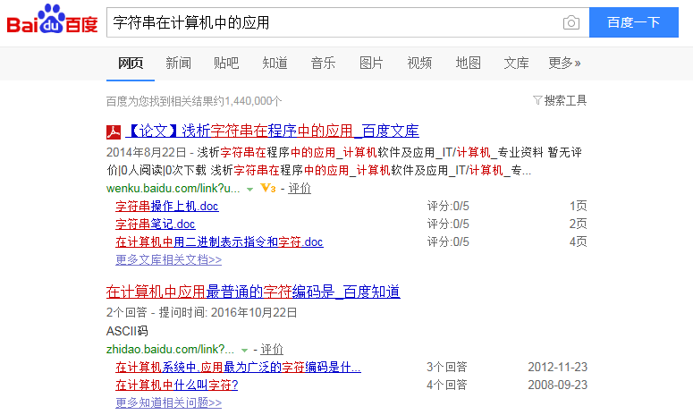
随处可见的字符串

Slide 5
八皇后问题
【问题】八皇后问题是数学家高斯于1850年提出的。问题是：在8×8的棋盘上摆 放八个皇后，使其不能互相攻击，即任意两个皇后都不能处于同一行、同一列或 同一斜线上。。
【想法——数据表示】如何表示棋盘？如何获得每个皇后的位置信息进而判断是
否互相攻击？
 | Q
 |  |  | Q
 |  |  |  |  | Q
 |  |  |  |  |  |  | Q
 |  |  |  | Q
Q
 |  |  |  |  |  | Q
 |  | Q
用二维数组保存
很多问题的表现形式是矩阵，很多科学问题的数据模型是矩阵

Slide 6
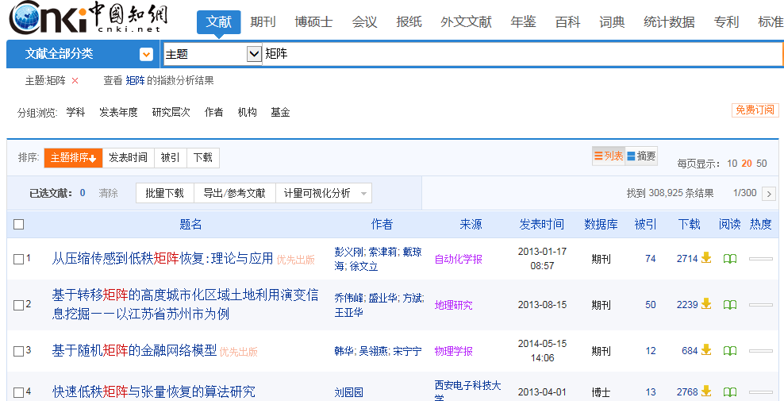
科学计算中的矩阵

Slide 7
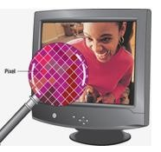
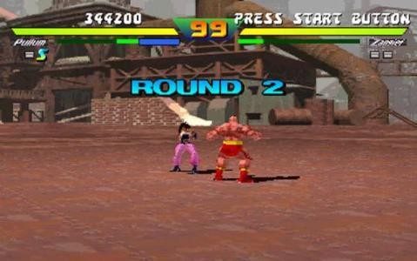

计算机中的矩阵

Slide 8
第 4 章 字符串和多维数组
本章的基本内容是：
字符串。在程序设计语言中大都有串变量的概念，而且实现了基本的串操作，本章重点讨论串的存储结构及模式匹配算法。
数组。在程序设计语言中大都提供了数组作为构造数据类型，本章重点讨论数组以及特殊矩阵的存储与寻址。

Slide 9
第 4 章 字符串和多维数组
线性表——具有相同类型的数据元素的有限序列。
限制插入、删除位置
栈——仅在表的一端进行插入和删除操作
队列——在一端进行插入操作，而另一端进行删除操作

Slide 10
第 4 章 字符串和多维数组
串——零个或多个字符组成的有限序列
将元素类型限制为字符
线性表——具有相同类型的数据元素的有限序列。
将元素类型扩充为线性表
（多维）数组——线性表中的数据元素可以是线性表

Slide 11
4.1 字符串
串的逻辑结构
串：零个或多个字符组成的有限序列。
串长度：串中所包含的字符个数。
空串：长度为0的串，记为：" "。
非空串通常记为：
S=" s₁ s₂ …… s_{n} "
其中：S是串名，双引号是定界符，双引号引起来的部分是串值 ，s_{i}（1≤i≤n）是一个任意字符。

Slide 12
4.1 字符串
串的逻辑结构
子串：串中任意个连续的字符组成的子序列。
主串：包含子串的串。
子串的位置：子串的第一个字符在主串中的序号。
S1="ab12cd "
S2="ab12"
S3="ab13"
S4="ab12φ"
S5=" "
S6="φφφ "

Slide 13
4.1 字符串
串的逻辑结构
串的比较：通过组成串的字符之间的比较来进行的。
给定两个串：X="x₁x₂…x_{n}"和Y="y₁y₂…y_{m}"，则：
1. 当n=m且x₁=y₁，…，x_{n}=y_{m}时，称X=Y；
2. 当下列条件之一成立时，称X＜Y：
⑴ n＜m且x_{i}=y_{i}（1≤ i≤n）；
⑵存在k≤min(m,n)，使得x_{i}=y_{i}(1≤i≤k-1)且x_{k}＜y_{k}。
例：S1="ab12cd "，S2="ab12"，S3="ab13"

Slide 14
抽象数据类型定义
ADT String DataModel
串中的数据元素仅由一个字符组成，相邻元素具有前驱和后继关系
Operation
StrAssign ：串赋值
StrLength ：求串S的长度
Strcat ：串连接 StrSub ：求子串 StrCmp ：串比较
StrIndex ：子串定位 StrInsert ：串插入 StrDelete ：串删除
endADT
字符串的基本操作有什么特点？
通常以串整体作为操作对象
程序语言大都实现了串的基本操作

Slide 15

4.1 字符串
串的存储结构
如何表示串的长度？
方案1：用一个变量来表示串的实际长度。
0 1 2 3 4 5 6 … … Max-1
a b c d e f g
9
空 闲

Slide 16
4.1 字符串
串的存储结构
如何表示串的长度？
方案1：用一个变量来表示串的实际长度。
方案2：在串尾存储一个不会在串中出现的特殊字符作为串的终结符，表示串的结尾。
0 1 2 3 4 5 6 7 … … Max-1
a b c d e f g \0
空 闲

Slide 17
4.1 字符串
串的存储结构
如何表示串的长度？
方案1：用一个变量来表示串的实际长度。
方案2：在串尾存储一个不会在串中出现的特殊字符作为串的终结符，表示串的结尾。
方案3：用数组的0号单元存放串的长度，从1号单元开始存放串值。
0 1 2 3 4 5 6 7 … … Max-1
9 a b c d e f g
空 闲

Slide 18
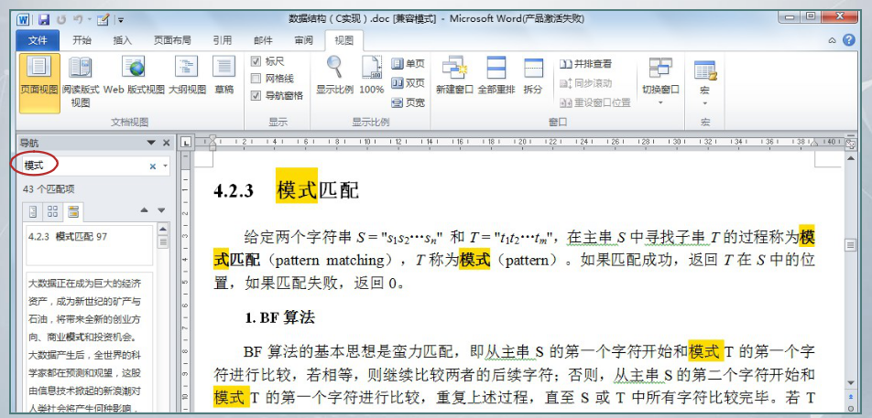
模式匹配

Slide 19
4.1 字符串
模式匹配
模式匹配：给定主串S="s₁s₂…s_{n}"和模式T="t₁t₂…t_{m}"，在S中寻找T 的过程称为模式匹配。如果匹配成功，返回T 在S中的位置；如果匹配失败，返回0。
模式匹配问题有什么特点？
⑴ 算法的一次执行时间不容忽视：问题规模通常很大，常常需要在大量信息中进行匹配；
⑵ 算法改进所取得的积累效益不容忽视：模式匹配操作经常被调用，执行频率高。

Slide 20
4.1 字符串
模式匹配
在下面的讨论中，为了和C语言中的字符数组保持一致，采用第 2 种顺序存储方法，即从数组下标0开始存放字符，并且在串尾存储终结符'\0'。
0 1 2 3 4 5 6 7 … … Max-1
a b c d e f g \0
空 闲

Slide 21
4.1 字符串
模式匹配——BF算法
基本思想：从主串S的第一个字符开始和模式T 的第一个字符进行比较，若相等，则继续比较两者的后续字符；否则，从主串S的第二个字符开始和模式T 的第一个字符进行比较，重复上述过程，直到T 中的字符全部比较完毕，则说明本趟匹配成功；或S中字符全部比较完，则说明匹配失败。

Slide 22
4.1 字符串
模式匹配——BF算法
回溯
i
i
主串S
s_{i} ……
…
模式T
t_{j}
j
j
回溯

Slide 23
4.1 字符串
模式匹配——BF算法
i
主串S
s_{i} ……
…
模式T
t_{j}
j

Slide 24
4.1 字符串
模式匹配——BF算法
例：主串S="ababcabcacbab"，模式T="abcac"
i
i
i
a b a b c a b c a c b a b
第
1
趟
a b c a c
i=2，j=2失败；
i回溯到1，j回溯到0
j
j
j

Slide 25
4.1 字符串
模式匹配——BF算法
例：主串S="ababcabcacbab"，模式T="abcac"
i
a b a b c a b c a c b a b
第
1
趟
a b c a c
i=2，j=2失败；
i回溯到1，j回溯到0
j

Slide 26
4.1 字符串
模式匹配——BF算法
例：主串S="ababcabcacbab"，模式T="abcac"
i
a b a b c a b c a c b a b
第
2
趟
a b c a c
i=1，j=0失败
i回溯到2，j回溯到0
j

Slide 27
4.1 字符串
模式匹配——BF算法
例：主串S="ababcabcacbab"，模式T="abcac"
i
a b a b c a b c a c b a b
第
2
趟
a b c a c
i=1，j=0失败
i回溯到2，j回溯到0
j

Slide 28
4.1 字符串
模式匹配——BF算法
例：主串S="ababcabcacbab"，模式T="abcac"
i
i
i
i
i
a b a b c a b c a c b a b
第
3
趟
a b c a c
i=6，j=4失败
i回溯到3，j回溯到0
j
j
j
j
j

Slide 29
4.1 字符串
模式匹配——BF算法
例：主串S="ababcabcacbab"，模式T="abcac"
i
a b a b c a b c a c b a b
第
3
趟
a b c a c
i=6，j=4失败
i回溯到3，j回溯到0
j

Slide 30
4.1 字符串
模式匹配——BF算法
例：主串S="ababcabcacbab"，模式T="abcac"
i
a b a b c a b c a c b a b
第
4
趟
a b c a c
i=3，j=0失败
i回溯到4，j回溯到0
j

Slide 31
4.1 字符串
模式匹配——BF算法
例：主串S="ababcabcacbab"，模式T="abcac"
i
a b a b c a b c a c b a b
第
4
趟
a b c a c
i=3，j=0失败
i回溯到4，j回溯到0
j

Slide 32
4.1 字符串
模式匹配——BF算法
例：主串S="ababcabcacbab"，模式T="abcac"
i
a b a b c a b c a c b a b
第
5
趟
a b c a c
j
i=4，j=0失败
i回溯到5，j回溯到0

Slide 33
4.1 字符串
模式匹配——BF算法
例：主串S="ababcabcacbab"，模式T="abcac"
i
a b a b c a b c a c b a b
第
5
趟
a b c a c
j
i=4，j=0失败
i回溯到5，j回溯到0

Slide 34
4.1 字符串
模式匹配——BF算法
例：主串S="ababcabcacbab"，模式T="abcac"
i
i
i
i
i
a b a b c a b c a c b a b
第
6
趟
a b c a c
i=10，j=5，T中全部字符都比较完毕，匹配成功
j
j
j
j
j

Slide 35
4.1 字符串
模式匹配——BF算法
1. 在串S和串T中设比较的起始下标i和j；
2. 循环直到S或T的所有字符均比较完
2.1 如果S[i]=T[j]，继续比较S和T的下一个字符；
2.2 否则，将i和j回溯，准备下一趟比较；
3. 如果T中所有字符均比较完，则匹配成功，返回匹配的起始比较下标；否则，匹配失败，返回0；

Slide 36

4.1 字符串
模式匹配——BF算法
int BF(char S[ ], char T[ ])
{
i=0; j=0;
while (S[0]!='\0'&&T[0]!='\0')
{
if (S[i]==T[j]) {
i++; j++;
}
else {
i=i-j+1; j=0;
}
}
if (T[j]=='\0') return (i-j+1);
else return 0;
}
int BF(char S[ ], char T[ ])
{
i=0; j=0;start=0;
while (S[0]!='\0'&&T[0]!='\0')
{
if (S[i]==T[j]) {
i++; j++;
}
else {
start++; i=start; j=0;
}
}
if (T[j]=='\0') return start;
else return 0;
}

Slide 37
4.1 字符串
模式匹配——BF算法
设串S长度为n，串T长度为m，在匹配成功的情况下，考虑两种极端情况：
最好情况：不成功的匹配都发生在串T的第1个字符。
例如：S="aaaaaaaaaabcdccccc"
T="bcd "

Slide 38
4.1 字符串
模式匹配——BF算法
设串S长度为n，串T长度为m，在匹配成功的情况下，考虑两种极端情况：
最好情况：不成功的匹配都发生在串T的第1个字符。
设匹配成功发生在s_{i}处，则在i-1趟不成功的匹配中共比较了i-1次，第i趟成功的匹配共比较了m次，所以总共比较了i-1+m次，所有匹配成功的可能情况共有n-m+1种，则：
n
−
m
+
1
(
n
+
m
)
∑
p
×
−
+
=
=
+
i
(
i
1
m
)
O
(
n
m
)
=
2
i
1

Slide 39
4.1 字符串
模式匹配——BF算法
设串S长度为n，串T长度为m，在匹配成功的情况下，考虑两种极端情况：
最坏情况：不成功的匹配都发生在串T的最后一个字符。
例如：S="aaaaaaaaaaabccccc"
T="aaab"

Slide 40
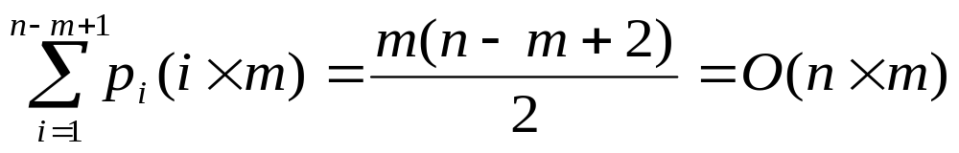
4.1 字符串
模式匹配——BF算法
设串S长度为n，串T长度为m，在匹配成功的情况下，考虑两种极端情况：
最坏情况：不成功的匹配都发生在串T的最后一个字符。
设匹配成功发生在s_{i}处，则在i-1趟不成功的匹配中共比较了(i-1)×m次，第i趟成功的匹配共比较了m次，所以总共比较了i×m次，因此

Slide 41
4.1 字符串
模式匹配——KMP算法
为什么BF算法时间性能低？
在每趟匹配不成功时存在大量回溯，没有利用已经部分匹配的结果。
如何在匹配不成功时主串不回溯？
主串不回溯，模式就需要向右滑动一段距离。
如何确定模式的滑动距离？

Slide 42
4.1 字符串
模式匹配——KMP算法
i
a b a b c a b c a c b a b
第
1
趟
i=2，j=2失败； s[1]=t[1]; t[0]≠t[1]
∴t[0]≠s[1]
a b c a c
j
a b a b c a b c a c b a b
第
2
趟
a b c a c

Slide 43
4.1 字符串
模式匹配——KMP算法
i
a b a b c a b c a c b a b
第
1
趟
i=2，j=2失败； s[1]=t[1]; t[0]≠t[1]
∴t[0]≠s[1]
a b c a c
j
a b a b c a b c a c b a b
第
3
趟
a b c a c

Slide 44
4.1 字符串
模式匹配——KMP算法
i
a b a b c a b c a c b a b
第
3
趟
a b c a c
i=6，j=4失败s[3]=t[1];t[0]≠t[1]
∴t[0]≠s[3]
j
a b a b c a b c a c b a b
第
4
趟
a b c a c

Slide 45
4.1 字符串
模式匹配——KMP算法
i
a b a b c a b c a c b a b
第
3
趟
a b c a c
i=6，j=4失败s[4]=t[2]; t[0]≠t[2]
∴t[0]≠s[4]
j
a b a b c a b c a c b a b
第
5
趟
a b c a c

Slide 46
4.1 字符串
模式匹配——KMP算法
i
a b a b c a b c a c b a b
第
3
趟
a b c a c
j
a b a b c a b c a c b a b
第
6
趟
a b c a c
匹配成功

Slide 47
4.1 字符串
模式匹配——KMP算法
结论： i可以不回溯，模式向右滑动到的新比较起点k ，并且k 仅与模式串T有关！
需要讨论两个问题：
①如何由当前部分匹配结果确定模式向右滑动的新比较起点k？
②模式应该向右滑多远才是最高效率的?

Slide 48
4.1 字符串
模式匹配——KMP算法
抓住部分匹配时的两个特征：设模式滑动到第 k 个字符
i
i
a b a b c a b ……
a b a b c a b ……
下一趟
a b c a c
a b c a c
j
j=k
（1）则T[0]~T[k-1] = S[i-k]~S[i-1]

Slide 49
4.1 字符串
模式匹配——KMP算法
抓住部分匹配时的两个特征：设模式滑动到第 k 个字符
i
i
a b a b c a b ……
a b a b c a b ……
下一趟
a b c a c
a b c a c
j
j=k
（1）则T[0]~T[k-1] = S[i-k]~S[i-1]
（2）则T[j-k]~T[j-1] = S[i-k]~S[i-1]
两式联立可得：T[0]~T[k-1] = T[j-k]~T[j-1]

Slide 50
4.1 字符串
模式匹配——KMP算法
T[0]~T[k-1] = T[j-k]~T[j-1]说明了什么？
（1） k 与 j 具有函数关系，由当前失配位置 j ，可以计算出滑动位置 k（即比较的新起点）；
（2）滑动位置k 仅与模式串T有关。
T[0]~T[k-1] = T[j-k]~T[j-1]的物理意义是什么？
从第0位往右
经过k位
从j-1位往左
经过k位
模式应该向右滑多远才是最高效率的?
max {k | 1≤k＜j 且T[0] … T[k -1] = T[j-k] … T[j - 1]}

Slide 51
4.1 字符串
模式匹配——KMP算法
-1 j = 0
max {k | 1≤k＜j 且T[0] … T[k -1] = T[j-k] … T[j - 1]}
0 其它情况
next[j]=
next[j]函数值表示模式 T 中最大相同前缀和后缀（注意：是真子串）的长度。
模式中相似部分越多，next[j]函数值越大，表示模式 T 字符之间的相关度越高，模式串向右滑动得越远，与主串进行比较的次数越少，时间复杂度就越好。

Slide 52
4.1 字符串
模式匹配——KMP算法
计算next[j]的方法：
当j=0时，next[j]=-1；
//next[j]=-1表示不进行字符比较
当j>0时，next[j]的值为：模式串的位置从0到j-1构成的串中所出现的首尾相同的子串的最大长度。
当无首尾相同的子串时next[j]的值为0。
//next[j]=0表示从模式串头部开始进行字符比较

Slide 53
4.1 字符串
模式匹配——KMP算法
模 式 串 T： a b a b c
可能失配位 j： 0 1 2 3 4
新匹配位k=next[j] :
-1
0
j=0时, next[ j ]＝ -1；
j=1时, next[ j ]＝ 0；

Slide 54
4.1 字符串
模式匹配——KMP算法
模 式 串 T： a b a b c
可能失配位 j： 0 1 2 3 4
新匹配位k=next[j] :
-1
0
0
j=0时, next[ j ]＝ -1；
j=1时, next[ j ]＝ 0；
j=2时, T[0]≠T[1]，因此，k=0；

Slide 55
4.1 字符串
模式匹配——KMP算法
模 式 串 T： a b a b c
可能失配位 j： 0 1 2 3 4
新匹配位k=next[j] :
-1
0
0
1
j=0时, next[ j ]＝ -1；
j=1时, next[ j ]＝ 0；
j=2时, T[0]≠T[1]，因此，k=0；
j=3时, T[0]＝T[2]，T[0]T[1] ≠T[1]T[2]，因此，k=1；

Slide 56
4.1 字符串
模式匹配——KMP算法
模 式 串 T： a b a b c
可能失配位 j： 0 1 2 3 4
新匹配位k=next[j] :
-1
0
0
1
2
j=0时, next[ j ]＝ -1；
j=1时, next[ j ]＝ 0；
j=2时, T[0]≠T[1]，因此，k=0；
j=3时, T[0]＝T[2]，T[0]T[1] ≠T[1]T[2]，因此，k=1；
j=4时, T[0] ≠ T[3]，T[0]T[1] = T[2]T[3]，
T[0]T[1]T[2]≠T[1]T[2]T[3]，因此，k=2；

Slide 57
4.1 字符串
模式匹配——KMP算法
next[j]={-1, 0, 0, 1, 2}
i
a b a b a a b a b c b
第
1
趟
i=4，j=4失败；
j = next[4] = 2
a b a b c
j
i
a b a b a a b a b c b
第
2
趟
a b a b c
j

Slide 58
4.1 字符串
模式匹配——KMP算法
next[j]={-1, 0, 0, 1, 2}
i
a b a b a a b a b c b
第
2
趟
a b a b c
i=5，j=3失败；
j = next[3] = 1
j
i
a b a b a a b a b c b
第
3
趟
a b a b c
j

Slide 59
4.1 字符串
模式匹配——KMP算法
next[j]={-1, 0, 0, 1, 2}
i
a b a b a a b a b c b
第
3
趟
i=5，j=1失败；
j = next[1] = 0
a b a b c
j
i
a b a b a a b a b c b
第
4
趟
a b a b c
j

Slide 60
4.1 字符串
KMP算法的伪代码描述
1. 在串S和串T中分别设比较的起始下标i和j；
2. 循环直到S或T的所有字符均比较完
2.1 如果S[i]=T[j]，继续比较S和T的下一个字符；否则
2.2 将j向右滑动到next[j]位置，即j=next[j]；
2.3 如果j=-1，则将i和j分别加1，准备下一趟比较；
3. 如果T中所有字符均比较完毕，则返回匹配的起始下标；否则返回0；

Slide 61
4.2 多维数组
数组的定义
数组是由一组类型相同的数据元素构成的有序集合，每个数据元素称为一个数组元素（简称为元素），每个元素受n(n≥1)个线性关系的约束，每个元素在n个线性关系中的序号i₁、i₂、…、i_{n}称为该元素的下标，并称该数组为 n 维数组。
数组的特点
元素本身可以具有某种结构，属于同一数据类型；
数组是一个具有固定格式和数量的数据集合。

Slide 62
4.2 多维数组
数组的定义
a₁₁ a₁₂ … a_{1n}
a₂₁ a₂₂ … a_{2n}
… … … …
a_{m1} a_{m2} … a_{mn}
A=
例如，元素a₂₂受两个线性关系的约束，在行上有一个行前驱a₂₁和一个行后继a₂₃，在列上有一个列前驱a₁₂和和一个列后继a₃₂。

Slide 63
4.2 多维数组
数组——线性表的推广
元素本身可以具有某种结构，属于同一数据类型。
a₁₁ a₁₂ … a_{1n}
a₂₁ a₂₂ … a_{2n}
… … … …
a_{m1} a_{m2} … a_{mn}
A=(A₁，A₂，……，A_{n})
A=
其中：
A_{i}=(a_{1i}，a_{2i}，……，a_{mi})
(1≤i≤n)
二维数组是数据元素为线性表的线性表。

Slide 64
4.2 多维数组
数组的基本操作
数组是一个具有固定格式和数量的数据集合。
在数组中插入（或）一个元素有意义吗？
将元素 x 插入
到数组中第1行第2列。
删除数组中
第1行第2列元素。
x
a₁₁ a₁₂ … a_{1n}
a₂₁ a₂₂ … a_{2n}
… … … …
a_{m1} a_{m2} … a_{mn}
a₁₁ a₁₂ … a_{1n}
a₂₁ a₂₂ … a_{2n}
… … … …
a_{m1} a_{m2} … a_{mn}
A=
A=

Slide 65
4.2 多维数组
数组的基本操作
⑴ 存取：给定一组下标，读出对应的数组元素；
⑵ 修改：给定一组下标，存储或修改与其相对应的数组元素。
存取和修改操作本质上只对应一种操作——寻址
数组应该采用何种方式存储？
数组没有插入和删除操作，所以，不用预留空间，适合采用顺序存储。

Slide 66
4.2 多维数组
数组的存储结构与寻址——一维数组
设一维数组的下标的范围为闭区间［l，h］，每个数组元素占用 c 个存储单元，则其任一元素 a_{i} 的存储地址可由下式确定：
Loc(a_{i})＝Loc(a_{l})＋(i－l)×c
c
a_{l}
a_{l+1}
… …
a_{i-1}
a_{i}
… …
a_{h}
Loc(a_{l})
Loc(a_{i})

Slide 67
4.2 多维数组
数组的存储结构与寻址——二维数组
二维数组
内 存
二维结构
一维结构
常用的映射方法有两种：
按行优先：先行后列，先存储行号较小的元素，行号相同者先存储列号较小的元素。
按列优先：先列后行，先存储列号较小的元素，列号相同者先存储行号较小的元素。

Slide 68
4.2 多维数组
按行优先存储的寻址
每行元素个数
l₂
h₂
整行数
l₁
a_{ij}
本行中a_{ij}前面的元素个数
a_{ij}前面的元素个数
=阴影部分的面积
=整行数×每行元素个数+本行中a_{ij}前面的元素个数
=(i -l₁)×(h₂ -l₂＋1)＋(j -l₂)
h₁
(a) 二维数组

Slide 69
4.2 多维数组
按行优先存储的寻址
第l₁行
第l₁+1行
a_{l1l2 …} a_{l1h2} a_{(l1+1)l2 …} a_{(l1+1)h2 … …} a_{ij …} a_{h1h2}
Loc(a_{l1l2})
(i -l₁)×(h₂ -l₂＋1)＋(j -l₂)个元素
Loc(a_{ij})
Loc(a_{ij})＝Loc(a_{l1l2})＋((i－l1)×(h2－l2＋1)＋(j－l2))×c
按列优先存储的寻址方法与此类似。

Slide 70
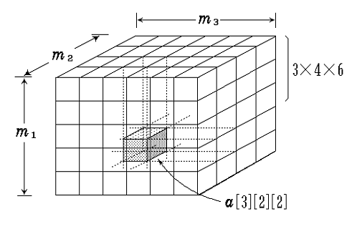
4.2 多维数组
数组的存储结构与寻址——多维数组
n（n＞2）维数组一般也采用按行优先和按列优先两种存储方法。请自行推导任一元素存储地址的计算方法。
Loc(a_{ijk} ) = Loc(a₀₀₀) +( i×m₂×m₃ + j×m₃ + k )×c

Slide 71
4.3 矩阵的压缩存储
特殊矩阵和稀疏矩阵
特殊矩阵：矩阵中很多值相同的元素并且它们的分布有一定的规律。
稀疏矩阵：矩阵中有很多零元素。
压缩存储的基本思想是：
⑴ 为多个值相同的元素只分配一个存储空间；
⑵ 对零元素不分配存储空间。

Slide 72
4.3 矩阵的压缩存储
特殊矩阵的压缩存储——对称矩阵
3 6 4 7 8
6 2 8 4 2
4 8 1 6 9
7 4 6 0 5
8 2 9 5 7
A＝
对称矩阵特点：a_{ij}=a_{ji}
如何压缩存储？
只存储下三角部分的元素。

Slide 73
4.3 矩阵的压缩存储
对称矩阵的压缩存储
1 … j … n
每行元素个数
1
…
i
n
第1行
第2行
…
第i-1行
1
2
…
i-1
a_{ij}在一维数组中的序号
=阴影部分的面积
= i×(i+1)/2+ j
∵一维数组下标从0开始
∴a_{ij}在一维数组中的下标
k= i×(i+1)/2+ j-1
a_{ij}
a_{ij}
a_{ij}在本行中的序号
(a) 下三角矩阵 (b) 存储说明 (c) 计算方法

Slide 74
4.3 矩阵的压缩存储
对称矩阵的压缩存储
0 1 2 3 4 5 k n(n+1)/2-1
a₁₁
a₂₁
a₂₂
a₃₁
a₃₂
a₃₃
…
a_{ij}
…
a _{n1}
a_{n2}
…
a_{nn}
第0行
第1行
第2行
第n-1行
对于下三角中的元素a_{ij}（i≥j），在数组SA中的下标k与i、j的关系为：k＝i×(i＋1)/2＋j -1。
上三角中的元素a_{ij}（i＜j），因为a_{ij}＝a_{ji}，则访问和它对应的元素a_{ji}即可，即：k＝j×(j＋1)/2＋i -1 。

Slide 75
4.3 矩阵的压缩存储
特殊矩阵的压缩存储——三角矩阵
3 c c c c
6 2 c c c
4 8 1 c c
7 4 6 0 c
8 2 9 5 7
3 4 8 1 0
c 2 9 4 6
c c １ 5 7
c c c 0 8
c c c c 7
(a) 下三角矩阵
(b) 上三角矩阵
如何压缩存储？
只存储上三角（或下三角）部分的元素。

Slide 76
4.3 矩阵的压缩存储
下三角矩阵的压缩存储
下三角元素
存储
对角线上方的常数——只存一个
0 1 2 3 4 5 k n(n+1)/2
a₁₁
a₂₁
a₂₂
a₃₁
a₃₂
a₃₃
…
a_{ij}
…
a_{nn}
c
第0行
第1行
第2行
矩阵中任一元素a_{ij}在数组中的下标k与i、j的对应关系：
i×(i＋1)/2＋j-1 当i≥j
n×(n＋1)/2 当i＜j
k=

Slide 77
4.3 矩阵的压缩存储
上三角矩阵的压缩存储
上三角元素
存储
对角线上方的常数——只存一个
矩阵中任一元素a_{ij}在数组中的下标k与i、j的对应关系：
(i-1)×(2n-i+2)/2+j-i 当i≤j
n×(n＋1) /2 当i＞j
k=

Slide 78
4.3 矩阵的压缩存储
特殊矩阵的压缩存储——对角矩阵
对角矩阵：所有非零元素都集中在以主对角线为中心的带状区域中，除了主对角线和它的上下方若干条对角线的元素外，所有其他元素都为零。
a₁₁ a₁₂ 0 0 0
a₂₁ a₂₂ a₂₃ 0 0
0 a₃₂ a₃₃ a₃₄ 0
0 0 a₄₃ a₄₄ a₄₅
0 0 0 a₅₄ a₅₅
A=

Slide 79
4.3 矩阵的压缩存储
对角矩阵的压缩存储
元素a_{ij}在一维数组中的序号
=2 + 3(i－2)+( j－i + 2)
=2i+ j -2
∵一维数组下标从0开始
∴元素a_{ij}在一维数组中的下标
= 2i+ j -3
a₁₁ a₁₂
0 0 0
0 0
0 0
0 0
0 0 0
a₂₁ a₂₂ a₂₃
A=
a₃₂ a₃₃ a₃₄
a₄₃ a₄₄ a₄₅
a₅₄ a₅₅
(a) 三对角矩阵
(b) 寻址的计算方法
按行
存储
0 1 2 3 4 5 6 7 8 9 10 11 12
a₁₁ a₁₂ a₂₁ a₂₂ a₂₃ a₃₂ a₃₃ a₃₄ a₄₃ a₄₄ a₄₅ a₅₄ a₅₅
(c) 压缩到一维数组中

Slide 80
4.3 矩阵的压缩存储
稀疏矩阵的压缩存储
15 0 0 0 0 0
0 11 0 0 0 0
0 0 0 6 0 0
0 0 0 0 0 0
9 0 0 0 0 0
A=
如何只存储非零元素？
注意：稀疏矩阵中的非零元素的分布没有规律。

Slide 81
4.3 矩阵的压缩存储
稀疏矩阵的压缩存储
将稀疏矩阵中的每个非零元素表示为：
(行号，列号，非零元素值)——三元组
定义三元组：
template <class DataType>
struct element
{
int row, col; //行号，列号
DataType item //非零元素值
};

Slide 82
4.3 矩阵的压缩存储
稀疏矩阵的压缩存储
三元组表：将稀疏矩阵的非零元素对应的三元组所构成的集合，按行优先的顺序排列成一个线性表。
15 0 0 0 0 0
0 11 0 0 0 0
0 0 0 6 0 0
0 0 0 0 0 0
9 0 0 0 0 0
A=
三元组表＝( (0,0,15), (1,1,11), (2,3,6), (4,0,9) )
如何存储三元组表？

Slide 83
4.3 矩阵的压缩存储
稀疏矩阵的压缩存储——三元组顺序表
采用顺序存储结构存储三元组表
15 0 0 22 0 -15
0 11 3 0 0 0
0 0 0 6 0 0
0 0 0 0 0 0
91 0 0 0 0 0
三元组顺序表是否
需要预留存储空间？
A=
稀疏矩阵的修改操作
三元组顺序表的插入/删除操作

Slide 84
4.3 矩阵的压缩存储
稀疏矩阵的压缩存储——三元组顺序表
采用顺序存储结构存储三元组表
row col item
0
1
2
3
4
5
6
1 1 15
1 4 22
1 6 -15
2 2 11
2 3 3
3 4 6
5 1 91
空 空 空
闲 闲 闲
15 0 0 22 0 -15
0 11 3 0 0 0
0 0 0 6 0 0
0 0 0 0 0 0
91 0 0 0 0 0
A=
MaxTerm-1
是否对应惟一的稀疏矩阵？
7（非零元个数）
5（矩阵的行数）
6（矩阵的列数）

Slide 85
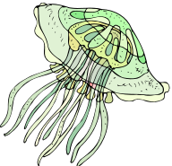
4.3 矩阵的压缩存储
稀疏矩阵的压缩存储——三元组顺序表
存储结构定义：
const int MaxTerm=100;
template <class DataType>
struct SparseMatrix
{
DataType data[MaxTerm]; //存储非零元素
int mu, nu, tu; //行数、列数、非零元个数
};

Slide 86
4.3 矩阵的压缩存储
稀疏矩阵的压缩存储——十字链表
采用链接存储结构存储三元组表，每个非零元素对应的三元组存储为一个链表结点，结构为：
row
col
item
down
right
row：存储非零元素的行号
col：存储非零元素的列号
item：存储非零元素的值
right：指针域，指向同一行中的下一个三元组
down：指针域，指向同一列中的下一个三元组

Slide 87
4.3 矩阵的压缩存储
稀疏矩阵的压缩存储——十字链表
∧
1 1 3
1 4 5
∧
∧
2 2 1
∧
∧
3 0 0 5
3 1 2
M=
0 1 0 0
∧
∧
2 0 0 0

Slide 88
本章总结
多维数组
字符串
逻辑结构
存储结构
逻辑结构
存储结构
⑴数组的定义
⑵基本操作
⑶ADT定义
顺序存储
压缩存储
⑴串的定义
⑵基本概念
⑶ADT定义
顺序存储
按行优先
按列优先
特殊矩阵
· 对称矩阵
· 三角矩阵
· 对角矩阵
稀疏矩阵
模式匹配
寻址的计算方法

